Slide 1
SALMOS

Slide 2
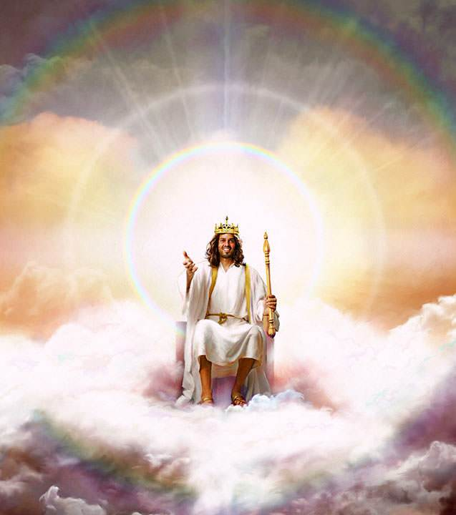
Para Memorizar
“El Señor reina, se vistió de majestad. El Señor se vistió, se ciñó de fortaleza. Afirmó el mundo, y no se moverá”
(Sal. 93:1).

Slide 3
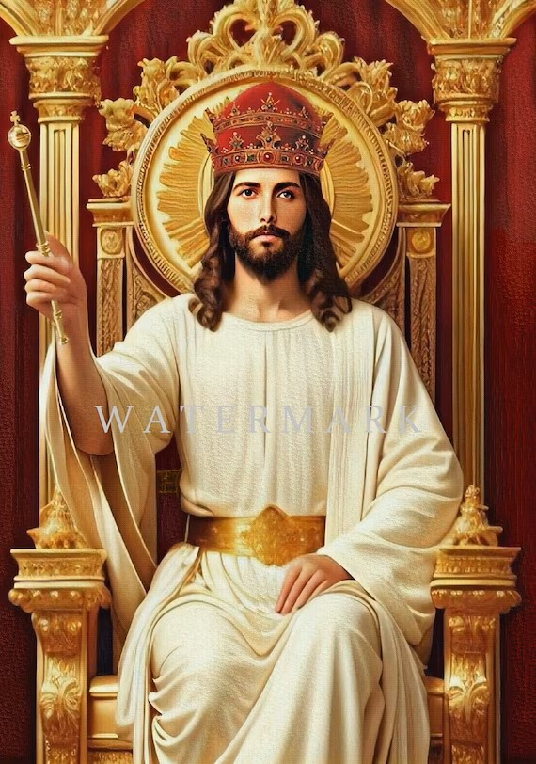
Enfoque del Estudio
Para el estudio de esta semana leamos los siguientes textos nos darán el enfoque del estudio: Salmos 8; 100; 97; 75; 105:7-10; Gálatas 3:26-29; Salmo 25:10.
Las deidades del antiguo Cercano Oriente vienen en todas las formas y tamaños. Las imágenes de lo divino abundaban entre los vecinos politeístas del antiguo Israel y se caracterizan en el texto del Antiguo Testamento como una amenaza constante a la religión monoteísta de Israel (Éxodo 20:3; Deuteronomio 6:4). A lo largo de la historia del Antiguo Testamento, hubo repetidas reformas religiosas que tenían la intención de reformar a Israel mediante la destrucción de los ídolos paganos (por ejemplo, 2 Reyes 18:4).
La Biblia menciona una serie de dioses extranjeros que fueron adorados en todas las tierras de la Biblia. Está Asera, la diosa-madre cananea (1 Reyes 18:19), cuyo nombre también puede referirse a un objeto de culto parecido a un árbol (Deuteronomio 16:21). Baal es probablemente el dios extranjero más mencionado en el Antiguo Testamento (unas noventa veces). Luego están Adramelec (2 Reyes 17:31), Astarté (1 Reyes 11:5), Bel (Jeremías 51:44), Quemós (1 Reyes 11:7), Dagón (1 Samuel 5:2), Merodac/Marduk (Jeremías 50:2), Milcom (1 Reyes 11:5), Moloc (Levítico 20:2), Nebo (Isaías 46:1), Nergal (2 Reyes 17:30), Nisroc (Isaías 37:38), Tamuz (Ezequiel 8:14)—la lista sigue y sigue.
En esta semana examinaremos cinco aspectos de la soberanía de Dios en el Salterio. Veremos que los Salmos afirman lo siguiente: 1. El fundamento de la soberanía de Dios basada en la Creación. 2. Sobre la base de esta verdad bíblica, los diversos salmistas proclaman que YHWH es el gobernante sobre todo el mundo y las naciones. 3. La soberanía del Señor está inseparablemente entrelazada en Su obra como Juez. 4. Como Juez, Dios intercede por Su pueblo debido a Su pacto con ellos. 5. Él es fiel a las reglas de este tratado porque la Ley de Su pacto es el fundamento de Su reino.

Slide 4
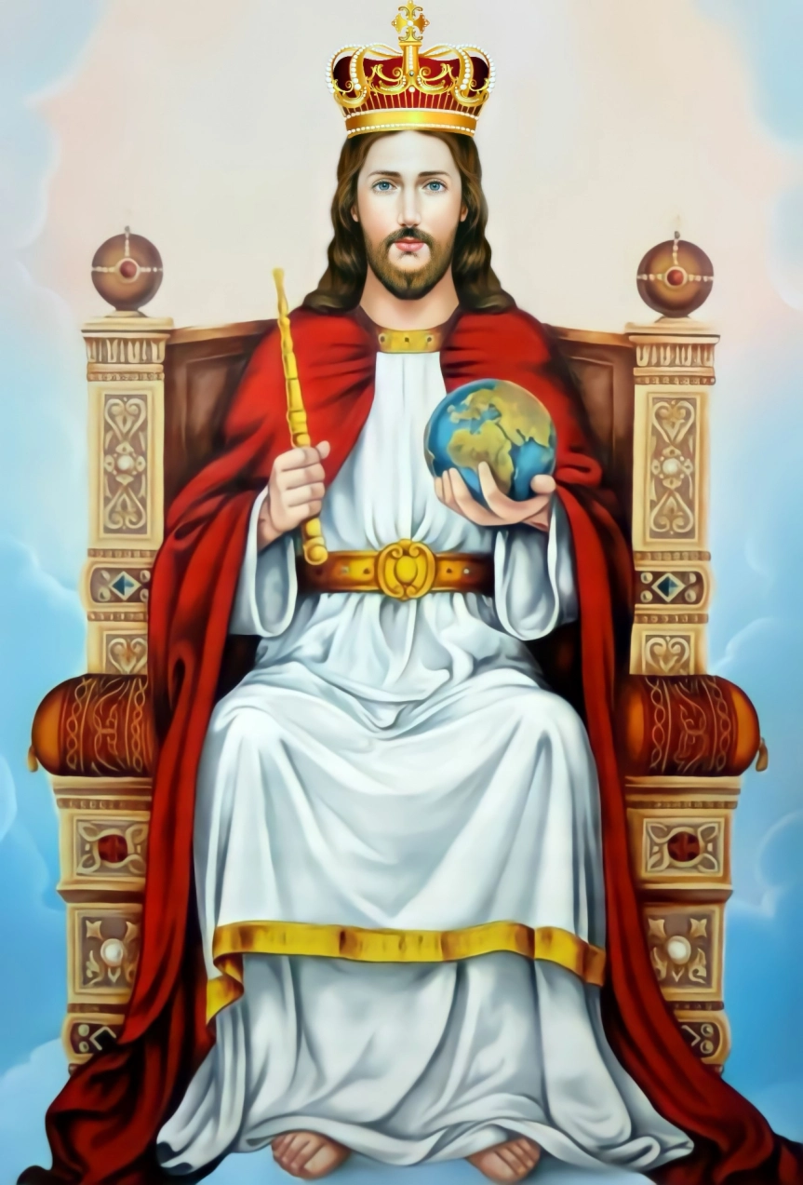
Sábado
Introducción a la Lección
S
almos sostiene inquebrantablemente la creencia fundamental en el reinado soberano de Dios. El Señor creó y sostiene todo lo que ha creado. Él es el Rey soberano sobre todo el mundo, y lo gobierna con justicia y rectitud. Sus leyes y sus estatutos son buenos y dan vida a quienes los cumplen. El Señor es un Juez justo que se asegura de que el mundo permanezca bien ordenado, y lo hace recompensando a los justos y castigando a los impíos; pero según sus tiempos, no los nuestros.
Sin duda alguna el pacto de Dios con Israel desempeña un papel especial en la redención del mundo, porque anuncia la salvación del Señor. Dios adopto a Israel como su posesión muy preciada; de todas las naciones, hizo de Isarel su pueblo. Dios es fiel a su pacto y sigue cuidando su rebaño a pesar de su infifelidad y su abierta rebelión.
“Cuando se fija la atención sobre la cruz de Cristo, todo el ser se ennoblece. El conocimiento del amor del Salvador subyuga el alma, y eleva la mente por encima de las cosas del tiempo y los sentidos. Aprendamos a valorar todas las cosas temporales a la luz que brilla de la cruz. Esforcémonos por sondear las profundidades de humillación a las cuales descendió nuestro Salvador con el fin de hacer que el hombre poseyera las riquezas eternas. A medida que estudiamos el plan de redención, el corazón sentirá los latidos del amor del Salvador, y quedará cautivado por el encanto de su carácter” (Testimonios para la iglesia, t. 5, p. 106).

Slide 5
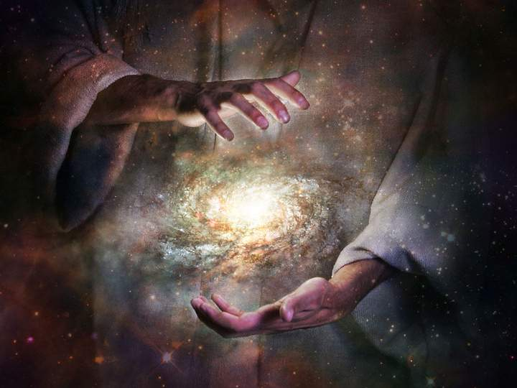
Domingo
EL SEÑOR NOS HIZO
“Reconoced que Jehová es Dios; Él nos hizo, y no nosotros a nosotros mismos; Pueblo suyo somos, y ovejas de su prado” (Salmo 100: 3)
Lee Salmos 8 y 100. ¿Cómo se describe a Dios y a las personas en estos salmos? ¿Qué revelan acerca del carácter de Dios?
R. Dios es el creador y los seres humanos su creación. Se describe a Dios como creador, bueno, misericordioso y su verdad es para todas las generaciones.
La Biblia declara categóricamente que Dios es el creador, desde Genesis hasta apocalipsis así lo declara. Si tenemos un Dios creador tenemos un Dios sustentador y cuidador. Hay dos conceptos: 1) Todo existe por él, desde Genesis y todo los Salmos este concepto es la gran aseveración. Todos los Salmos hablan de la generosidad de Dios que proveyó una creación para los seres humanos, y esto facilita la relación con él, entonces todo lo que existe lo hizo Dios. 2) Dios es sustentador, Dios no hizo la creación y la abandono, sino que la sustenta y la cuida. Por eso es deber de todo ser humano, cuidar la creación y no destruirla, porque atentamos encontra de Dios y su creación.
“Por medio de los agentes naturales, Dios trabaja, día tras día, hora tras hora y a cada momento, para conservarnos vivos, para levantarnos y restaurarnos. En cuanto alguna parte del cuerpo sufre perjuicio, empieza el proceso de curación; los agentes naturales son puestos a trabajar para restablecer la salud. Pero el poder que obra por medio de estos agentes es el poder de Dios. Todo poder capaz de dar vida procede de él. Cuando alguien se repone de su enfermedad, es Dios quien lo sana. (La fe por la cual vivo, p. 167)
Reflexionemos: Al leer el Salmo 8:4 ¿Cuál es tu respuesta a Dios como tu Creador? Cuando Dios llama a las estrellas por su nombre (Sal. 147:4), ¿cuánto más crees que Dios se preocupa por ti?

Slide 6
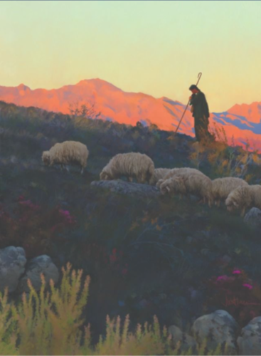
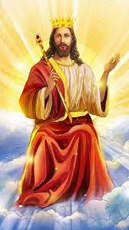
Lunes
EL SEÑOR REINA
“Jehová reina; regocíjese la tierra, Alégrense las muchas costas. Nubes y oscuridad alrededor de él; Justicia y juicio son el cimiento de su trono.” (Salmo 97: 1-2)
Lee Salmo 97. ¿Qué caracteriza el reinado del Señor? (Sal. 97:2, 10). ¿Cuál es el dominio de su reinado? (Sal. 97:1, 5, 9).
R. El reino de Dios tiene como característica justicia y juicio; también guarda las almas de sus santos. El Reino de Dios abarca toda la tierra, y el universo, es por eso que es exaltado sobre todos los dioses.
De manera categórica el Salmo 97 dice: Jehová reina, y sigue diciendo que reina con honor, con majestad, con fuerza y su poder es la base de su reino. Pero no el poder que conocemos como humanos, que es el ejercicio de la fuerza sobre otros, pero en el reino de Dios el poder está en el ejercicio de la fuerza del amor. Ya que se relaciona con sus creaturas que lo pueda amar voluntariamente. El ser humano busca adorar algo e inventa dioses en los placeres, personas o en la imaginación. Pero Dios es más poderosa que cualquier Dios que inventemos. El Salmo 97 vers. 11 y 12 habla un reinado de luz, las tinieblas no dejan ver la luz, es por eso que necesitamos relacionarnos con la luz que es Dios.
“Los que amáis a Jehová, aborreced el mal —exhorta el salmista… Salmo 97:10… Estas palabras del salmista revelan que es sirviendo a Dios como se alcanzará ese nivel. Debiéramos ahora poner a un lado la maledicencia, los planes egoístas, todo aquello que perjudicaría la influencia o confundiría el juicio. Debe despojarse el corazón de toda búsqueda del yo; y debe uno conducirse de tal manera que no induzca a ningún alma a andar por sendas falsas (Consejos para los maestros, pp. 383, 384)
Reflexionemos: “Los que aman al Señor, aborrezcan el mal” (Sal. 97:10). ¿Por qué nuestro amor a Dios debe hacernos odiar el mal? ¿Cómo se relacionan estos dos conceptos?

Slide 7
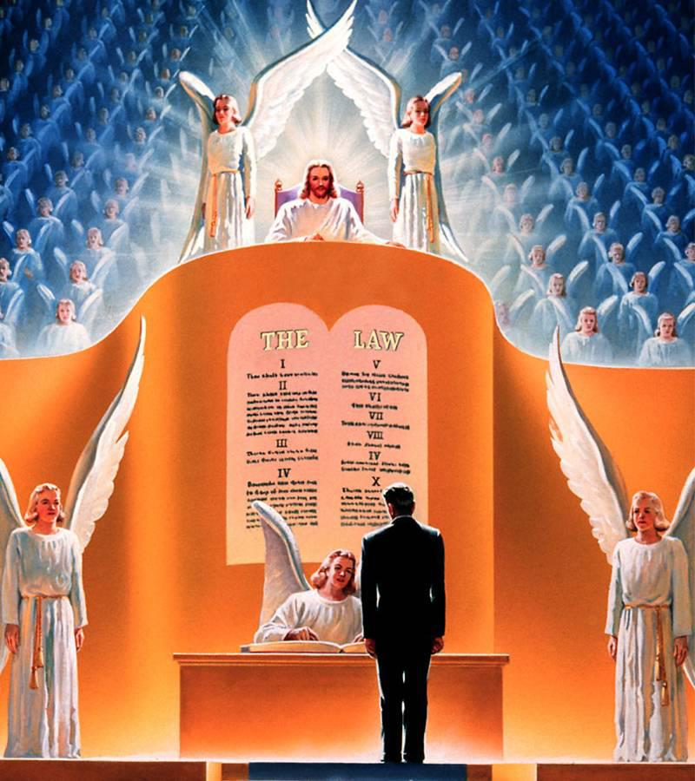
Martes
DIOS ES EL JUEZ
“Gracias te damos, oh Dios, gracias te damos, Pues cercano está tu nombre; Los hombres cuentan tus maravillas. 2 Al tiempo que señalaré Yo juzgaré rectamente” (Salmo 75: 1-2)
Lee Salmo 75. ¿Por qué es vana la jactancia de los impíos?
R. Porque el juez es Dios, ya que el humilla a los impios y enaltece a los justos.
El salmista entendió al Divino Juez de manera diferente, y el Salmo 7 arroja algo de luz sobre Dios como Juez: el salmista apela a Dios como un "juez justo" (versículo 11) que juzgará "según la integridad [del salmista]" (versículo 8). No se trata de una impunidad santurrona, sino de una justicia que se basa en la "justicia" de Dios (versículos 9, 17). Él es la "defensa" del salmista (versículo 10) y vindica a las viudas (Salmo 68:5), a los oprimidos (Salmo 76:9) y a los pobres (Salmo 72:2).
“En la descripción de la escena del juicio, cuando los justos reciben su recompensa, y se pasa sentencia sobre los malvados, se representa a los justos preguntándose qué han hecho para merecer tal recompensa. Pero abrigaron una constante fe en Cristo. En ellos moraba su Espíritu, y realizaron espontáneamente para Cristo, en la persona de sus santos, aquellos servicios que producen una recompensa segura. Pero nunca tuvieron el propósito de trabajar con el fin de recibir una compensación. Consideraron que su más alto honor consistía en trabajar como Cristo lo había hecho. Lo que hicieron fue llevado a cabo por amor a Cristo y a sus semejantes, y Aquel que se había identificado con la humanidad sufriente consideró estos actos de amor y compasión como si hubieran sido hechos para él” (Exaltad a Jesús, p. 337).
Reflexionemos: Salmos nos llama a alegrarnos a la espera de los juicios de Dios (Sal. 67:4; 96:10-13; 98:4-9). ¿En qué medida el juicio de Dios es una buena noticia para quienes están cubiertos por la sangre de Cristo?

Slide 8
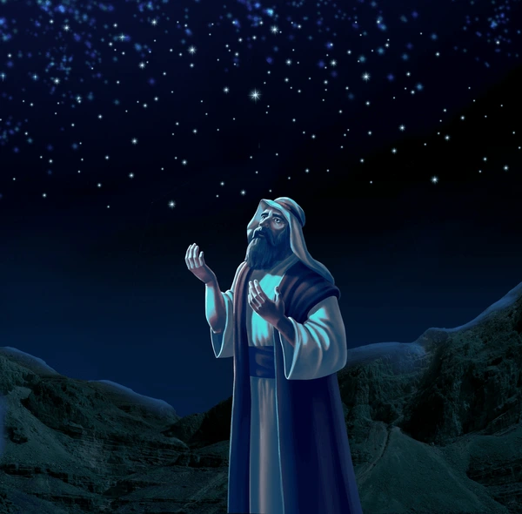
Miércoles
SE ACUERDA SIEMPRE DE SU PACTO
“Porque no abandonará Jehová a su pueblo, Ni desamparará su heredad, Sino que el juicio será vuelto a la justicia, Y en pos de ella irán todos los rectos de corazón (Salmo 94:14-15)
El tema del Juicio de Dios suscita una pregunta importante: ¿Cómo pueden los creyentes tener paz con Dios y la seguridad de la salvación en el momento del Juicio? Lee Salmos 94:14; 105:7-10; y Daniel 7:22.
R. Primero porque Dios no se olvidará del pacto que hizo con su pueblo, pero además su pueblo debe vivir de manera que honre a Dios.
Con demasiada frecuencia, nos vemos a nosotros mismos como los acusados y olvidamos que tenemos un Abogado que intercede por nosotros y que el Juez es nuestro Padre celestial (Daniel 7:9, 10, 13, 14; Romanos 8:34). Esta es la buena noticia del juicio final e investigador: nuestra justicia se basa en la justicia de Cristo y nuestra seguridad de salvación por sus méritos, no por los nuestros. De hecho, las tres imágenes de Dios—Creador, Rey y Juez: contribuyen a esta seguridad de salvación. Él nos ha creado con un plan, un plan de salvación, y continúa usando Sus poderes creativos para llevar a cabo sus poderosas obras en nuestra vida.
“¿Quién puede medir o anticipar el don de Dios? Por las edades, el pecado… interrumpió el flujo divino de la benevolencia hacia el hombre, pero la misericordia y el gran amor manifestados a la raza caída no han cesado de acumularse; no han perdido su dirección hacia la tierra… Dios vive y reina, y en Cristo ha derramado sobre el mundo un diluvio sanador. Nuestro Salvador hizo plena provisión para los hombres.” (Alza tus ojos, p. 362).
Reflexionemos: ¿Qué tenemos en Jesús, que demuestra por qué estas promesas hechas al antiguo Israel pueden aplicarse ahora a nosotros? (ver Gál. 3:26-29).

Slide 9
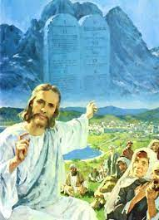
Jueves
SUS TESTIMONIOS SON MUY FIRMES
“Todas las sendas de Jehová son misericordia y verdad, para los que guardan su pacto y sus testimonios” (Salmo 25:10)
Lee Salmos 19:7; 93:5; 119:165; 1:2 y 6; 18:30; y 25:10. ¿Qué hilo conductor tienen todos ellos?
R. Los testimonios son el hilo conductor. Los testimonios son el conjunto de leyes y ordenanzas que Dios ha dado a su pueblo como fundamento del gobierno de su Reino. A su vez estos derivan de los diez mandamientos.
Debido a que Dios es un Soberano justo, "Él se acuerda de su pacto para siempre, la palabra que mandó" (Sal. 105:8). La base del pacto es la Ley de Dios. Por lo tanto, no es una coincidencia que uno de los temas principales en el libro de los Salmos sean los mandamientos del Señor (ver Salmo 1). En realidad, el salmo y capítulo más largo de la Biblia, el Salmo 119, se centra enteramente en la Torá, o Ley. En cuanto a la Ley, David afirma que los testimonios del Señor convierten el alma, haciendo sabios a los simples; la Ley alegra el corazón e ilumina los ojos (Salmos 19:7-10).
“Las facultades naturales también se amplían como resultado de la santa obediencia. Por el estudio de la Palabra de vida los que a él se dedican verán sus mentes dilatarse, elevarse y ennoblecerse. Si, a semejanza de Daniel, son oidores y hacedores de la Palabra de Dios, adelantarán como él adelantó en todos los ramos del saber. Siendo de limpio entendimiento, llegarán a ser hombres de vigorosa inteligencia. Todas las facultades intelectuales se avivarán. Podrán educarse y disciplinarse de tal manera, que cuantos entren en la esfera de su influencia verán lo que puede ser y hacer el hombre cuando se relaciona con el Dios de sabiduría y poder” (El ministerio de curación, pp. 370, 371).
Reflexionemos: ¿De qué manera práctica te ha ayudado en tu vida guardar las leyes, los estatutos y los testimonios de Dios? Por otro lado, ¿qué sufriste por violarlos?

Slide 10
PARA ESTUDIAR Y MEDITAR
Qué fascinante es darse cuenta del grado en que los cinco temas teológicos que hemos estudiado esta semana están vinculados. Esta serie temática comienza y se basa en la afirmación de Dios como Creador. Negar esta verdad básica es rechazar el derecho de Dios como Gobernante de este mundo y Juez Soberano de todo ser humano. Por lo tanto, si Dios no fuera el Juez de todos, entonces cualquiera podría hacer lo que le pareciera mejor. No habría ninguna ley eterna que obedecer. No habría absolutos. Es triste decirlo, pero todos los días estamos inundados de esta filosofía. Incluso algunos cristianos están cayendo presa de su pernicioso sofisma.
Reconocer al Señor como nuestro Hacedor nos llevará a aceptar Su Señorío en nuestras vidas y Su derecho a guiarnos y reprendernos cuando sea necesario. Después de todo, Él es nuestro Juez. Nuestro Creador quiere estar en una relación de pacto amoroso con nosotros. La Biblia nos promete que obedecerle y caminar con Él será una experiencia dulce y reconfortante.
En el estudio de esta semana examinamos cinco aspectos de la soberanía de Dios en el Salterio. Veremos que los Salmos afirman lo siguiente: 1. El fundamento de la soberanía de Dios basada en la Creación. 2. Sobre la base de esta verdad bíblica, los diversos salmistas proclaman que YHWH es el gobernante sobre todo el mundo y las naciones. 3. La soberanía del Señor está inseparablemente entrelazada en Su obra como Juez. 4. Como Juez, Dios intercede por Su pueblo debido a Su pacto con ellos. 5. Él es fiel a las reglas de este tratado porque la Ley de Su pacto es el fundamento de Su reino.

